Slide 1
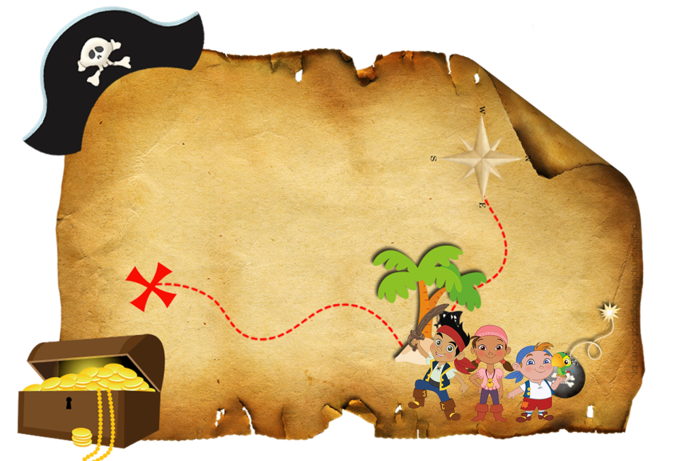
Муниципальное автономное дошкольное образовательное учреждение «Детский сад №25»
ГЕОКЭШИНГ
В ДЕТСКОМ
САДУ
Подготовила: воспитатель Злобина В.А.

Slide 2
Геокэшинг — одна из современных технологий дошкольного образования.
Всем понятно, что мир не стоит на месте и новые технические возможности открывают новые формы деятельности человека. Вот Интернет. Для кого-то это возможность заработать, для кого-то – погружение в игру, а кто-то использует его как книгу или журнал. И вот в том же Интернете из нескольких других увлечений родился геокэшинг, игра использующая возможности GPS и интернета.

Slide 3
Что такое геокэшинг? geo (земля) и cache(тайник),
получается – «поиск тайника в земле».
Это действительно смысл «геокэшинга», игры, в которую играют миллионы жителей разных стран мира.
Геокэшинг – приключенческая игра с элементами туризма и краеведения. А также, геокэшинг играет большую
положительную роль в воспитании детей.

Slide 4
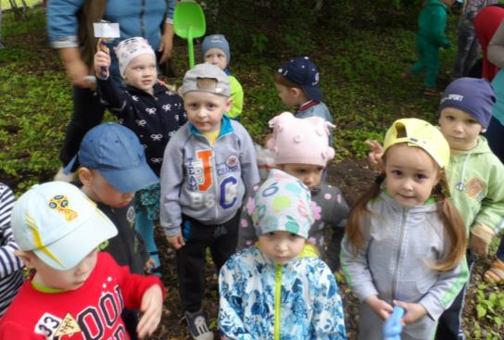
Целью игры геокэшинг является пропаганда здорового образа жизни через спортивно-познавательную игру, воспитание полезных привычек по сохранению своего
здоровья и мотивация детей к занятиям физической культурой и спортом.

Slide 5
.
Задача, которую решают игроки в геокэшинг – это разыскивание тайников, сделанных другими участниками игры.

Slide 6
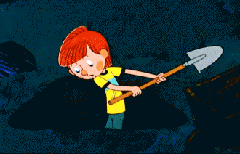
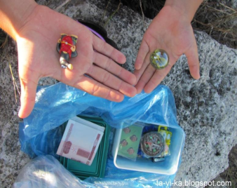
Впервые сайт с описанием и правилами геокэшинга появился в России в 2002 году.
Этот сайт привлек большое количество энтузиастов.
Со временем к игре приобщились не только взрослые, но даже дети дошкольного возраста.

Slide 7
В игре участвуют дети младшего, среднего, старшего дошкольного возраста, воспитатели, специалисты, планируется привлечение родителей.
Дети младшего дошкольного возраста играют в упрощенную квест игру, которая готовит их к геокэшингу. Они ходят в гости к друг другу и выполняют элементарные задания.
Дети средней группы в квест игре уже учатся пользоваться картами-схемами, и передвигаются по зданию детского сада, это является подготовкой для полноценной игры в геокэшинг в старшем дошкольном возрасте

Slide 8
Методика проведения элементов геокэшинга с детьми старшего дошкольного возраста включает в себя 4 этапа:
1 этап - предварительная работа. Здесь изготавливается макет группы, детского сада, участка ДОУ или другого объекта, находящегося на территории или за территорией учреждения). Также на этом этапе с детьми проводятся игры-занятия по ориентированию, умение работать с макетом, картой-схемой, умение определять на них местоположение различных объектов.
2 этап - подготовительный. На этом этапе педагог создает сценарий, подбирает задачи для каждого задания, и готовит все необходимое для проведения самой игры, целью которой является найти тайник.
3 этап - проведение игры. На данном этапе с детьми рассматривается карта-схема
маршрута к тайнику, дети дают ответы на вопросы связанные с предметом
или местом, где спрятан тайник, делаются фотоснимки обнаруженного места.
4 этап - презентация результатов. На этом этапе дети представляют
результат, обобщают полученные знания, оформляют
их в конечный продукт.

Slide 9
Образовательный геокэшинг является еще одним педагогическим инструментом в процессе воспитания и развития дошкольников.
Образовательный геокэшинг обладает характерными
особенностями интерактивных методик, так как включает в себя:
- наличие участников, интересы которых в значительной степени пересекаются или совпадают;
- наличие чётко оговариваемых правил (каждая методика имеет собственные правила); -наличие ясной, конкретной цели;
- взаимодействие участников в том объёме и тем способом, который они сами определяют;
- групповую рефлексию;
- подведение итогов.

Slide 10
Правила игры:
Кладом называют предмет, положенный в контейнер
Затем его прячут в интересном месте: например в памятнике, в лесу и тд.
Способы поиска клада:
Для игры важна карта местонахождения. На карте нужно отметить, где спрятали клад.
Способ поиска клада - это поиск по загадкам, по приметам, по схеме:
- кладом может быть не предмет, а например, слово;
- необходимо задумать определённое слово, затем записать его буквами на схеме;
- описывается внешность одного из детей группы;
- участники определяют его по загаданным приметам;
- ответом является первая буква имени ребенка (С);
- предлагаются остальные приметы, это Еда, Стул, Волосы и Ноги, по которым дети отгадывают слова;
- необходимо прочитать то слово, которое получилось

Slide 11
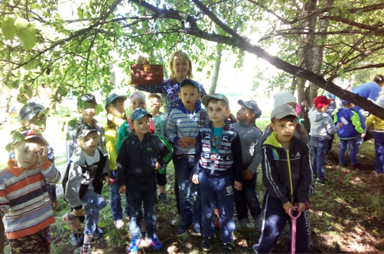
Геокэшинг - игра на ориентирование, и каждый находит в ней что-то свое, поэтому, правила игры надо выполнять всем участникам:
1. Найти тайник
2. Забрать из тайника понравившийся предмет
3. В тайник положить предмет, взамен взятого
4. Написать на сайте о своей находке

Slide 12
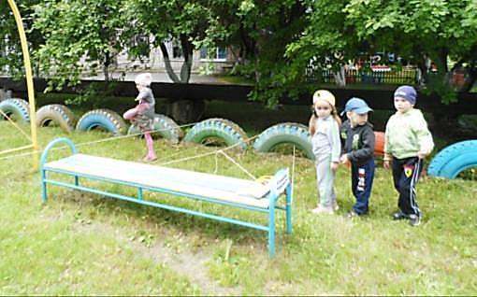
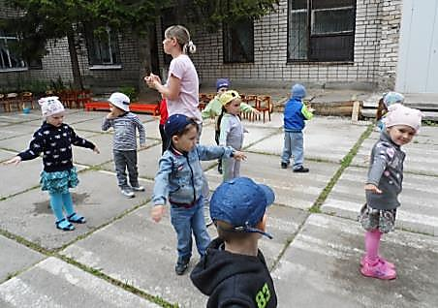
Методика организации геокэшинга с детьми дошкольного возраста способна вызвать огромный интерес у детей к физическим упражнениям. Дети расширяют свои знания, свой кругозор, наслаждаются окружающими видами в процессе данной игры.

Slide 13
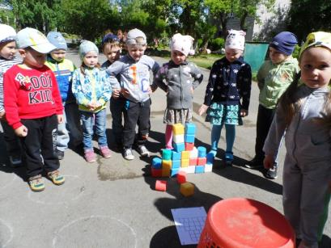
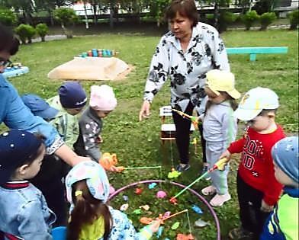
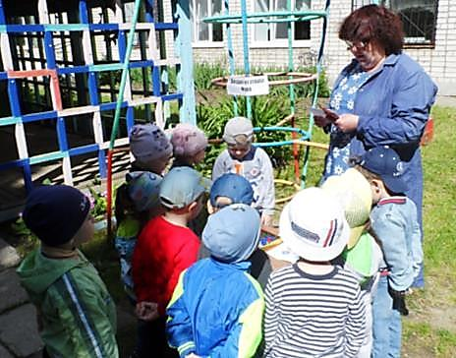
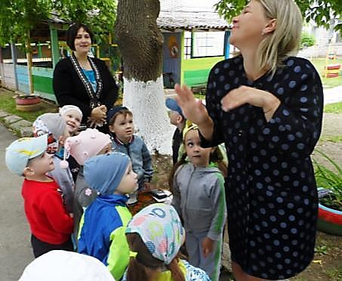

Slide 14
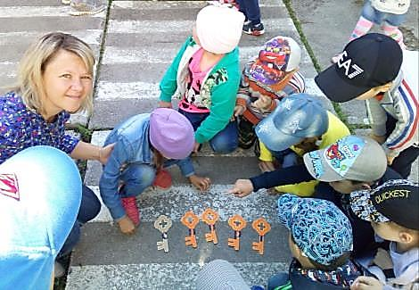
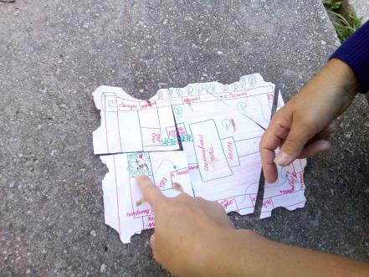
Отличительной особенностью игры с детьми дошкольного возраста является использование адаптированного варианта игры – по картам и схемам.

Slide 15
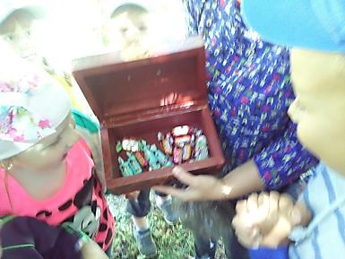
Для того, чтобы заинтересовать детей, в первые тайники можно закладывать конфеты. Ребята научаться искать тайник по указанным меткам и указаниям, которые им оставляют.
Затем усложняется задача - искать тайники по картам или схемам. Для этого необходимо научить детей читать карту, поэтому следующим шагом работы на подготовительном этапе проекта является обучение детей ориентироваться в пределах группы ДОУ, участку, по схеме, по карте, посредством использования разнообразных игровых упражнений на развитие пространственных представлений.

Slide 16
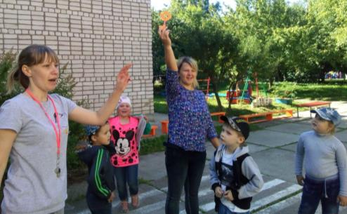
Геокешинг – это возможность увлекательно провести время и испытать азарт в пределах родного города, а также, это может быть, своеобразным аналогом спорта.
Ведь по геокешингу организуются целые соревнования, к игре можно привлечь родителей, они весело и с удовольствием поиграют со своими детьми.
Собираются большие и маленькие команды. Или можно искать тайники индивидуально.

Slide 17
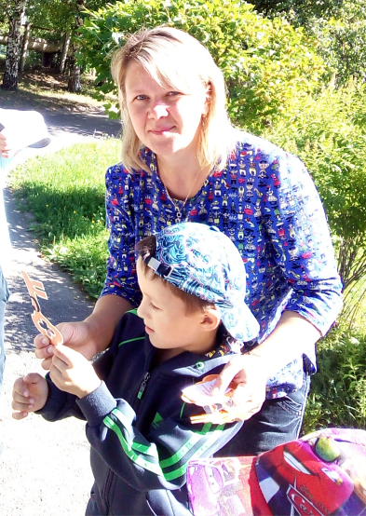
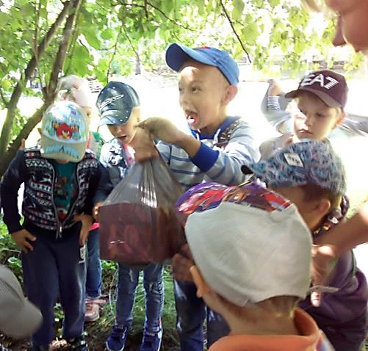

Slide 18
Ура!!!
Клад найден!!!

